Slide 1

《Unlocking Context Constraints of LLMs: Enhancing Context Efficiency of LLMs with Self-Information-Based Content Filtering》 EMNLP2023
/01

Slide 2
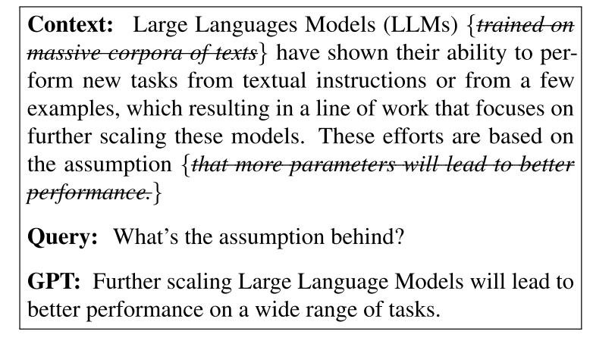
研究背景
1.大型语言模型（LLM）通过在各种任务中实现卓越的性能而受到了极大的关注。然而，由于LLM的固定上下文长度在处理长文档或维护扩展对话时带来了挑战。
2.增加基于Transformer的LLM的上下文长度，由于注意力矩阵相关联的存储器和计算复杂度是上下文长度的二次方，所以非常昂贵。
3.LLMS可以根据上下文线索和从他们的预培训中获得的先验知识来推断缺失的信息。因此通过过滤掉信息量较少的内容来优化上下文长度的使用是可能的，而不会牺牲性能。

Slide 3

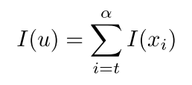
研究方法
自信息，也被称为信息量或信息量，是信息论中的一个基本概念，它量化了事件所传达的信息量。给定上下文C = x0，x1，...，xn，其中xi表示第i个token，使用基本语言模型M来计算每个token xt的自信息
在信息论中，自我信息测量与事件相关的不确定性的水平;罕见事件传递更多信息，因此具有较高的自信息，而常见事件传递较少信息，具有较低的自信息。
如果选择性上下文的内容过滤直接在令牌级别上执行，则可能导致非常不相交的上下文。因此，除了标记级别的过滤，还进行过滤过程中的短语和句子的水平。通过使用spacy将标记合并为名词短语，根据自信息的可加性性质将其各个标记的自信息求和来计算其自信息：

Slide 4
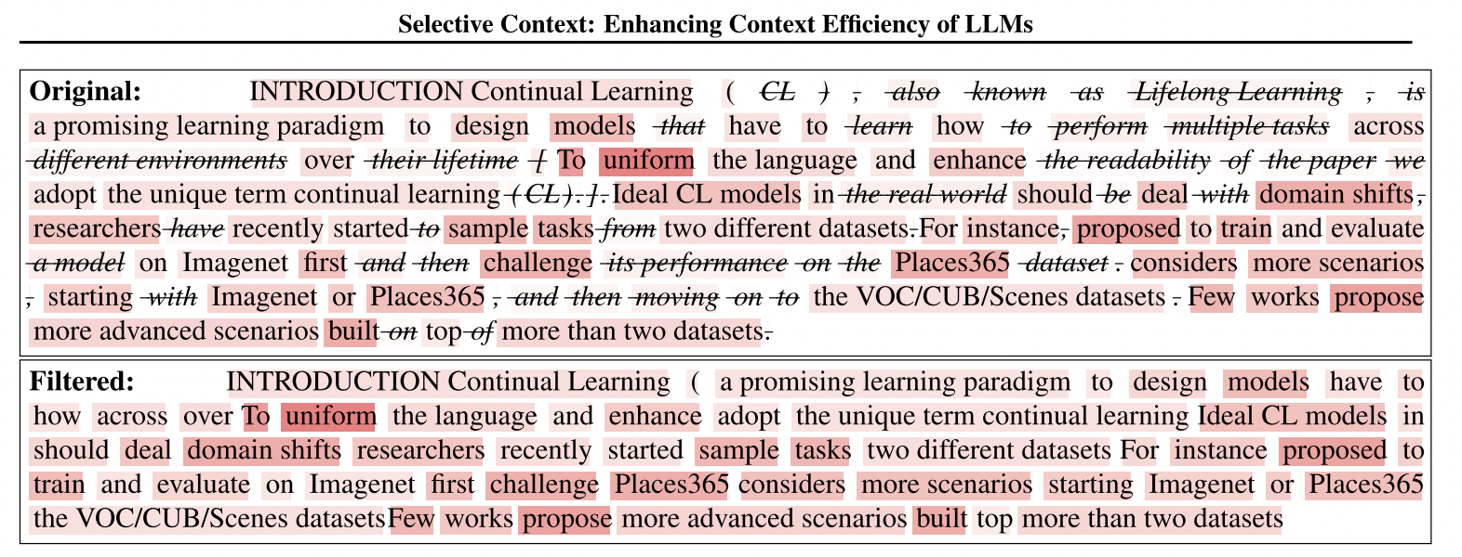
研究方法

Slide 5
实验数据集
BBC新闻：一个数据集，包含从英国广播公司（BBC）收集的2023年3月发布的新闻文章。该数据集涵盖了广泛的主题，包括政治，商业，体育和技术。在实验中使用了每篇新闻文章的全部内容。
Arxiv Articles：由2023年3月从arXiv预印本存储库创建的最新学术论文组成的数据集。这些论文涵盖了各种科学学科，如计算机科学，物理学和数学。由于Arxiv文章可能很长，在实验中只处理每篇Arxiv文章的前两部分。
ShareGPT：ShareGPT.com是一个ChatGPT用户与ChatGPT分享他们令人惊讶和有趣的对话的平台。该数据集由不同语言和各种场景下的对话组成（例如，编码、闲聊、写作助手等）。在实验中，使用ShareGPT数据集进行会话任务。

Slide 6
实验任务
原始语境重建：在给定由选择性语境产生的压缩语境的情况下，本任务旨在评估模型是否能够重构原始语境。此任务评估过滤后的上下文保留原始上下文中的重要信息的情况。在实验中，使用压缩后的上下文作为输入，使用原始上下文作为参考答案。
总结：在给定的背景下，任务是生成一个简洁和信息丰富的总结，抓住文件的要点。该任务旨在评估内容过滤是否会影响对压缩上下文模型的整体理解。在实验中，输入和输出是压缩的上下文和基于压缩的上下文生成的摘要。基于原始上下文的摘要被视为参考答案。
问答（QA）：给定一个文档和一组问题，任务是根据文档中可用的信息生成答案。该任务旨在评估模型对上下文的细粒度理解。我们首先根据原始上下文生成问题和答案，这些答案被视为参考答案。然后让LLM基于压缩后的上下文回答这些问题。
对话：此任务仅适用于ShareGPT数据集。给定会话历史和用户查询，任务是基于先前的会话生成对查询的响应。本研究旨在评估选择性语境是否会影响学习者的会话能力。具体来说，我们要求LLM回答用户的最后一个query的ShareGPT会话实例基于压缩的previsou会话历史。

Slide 7
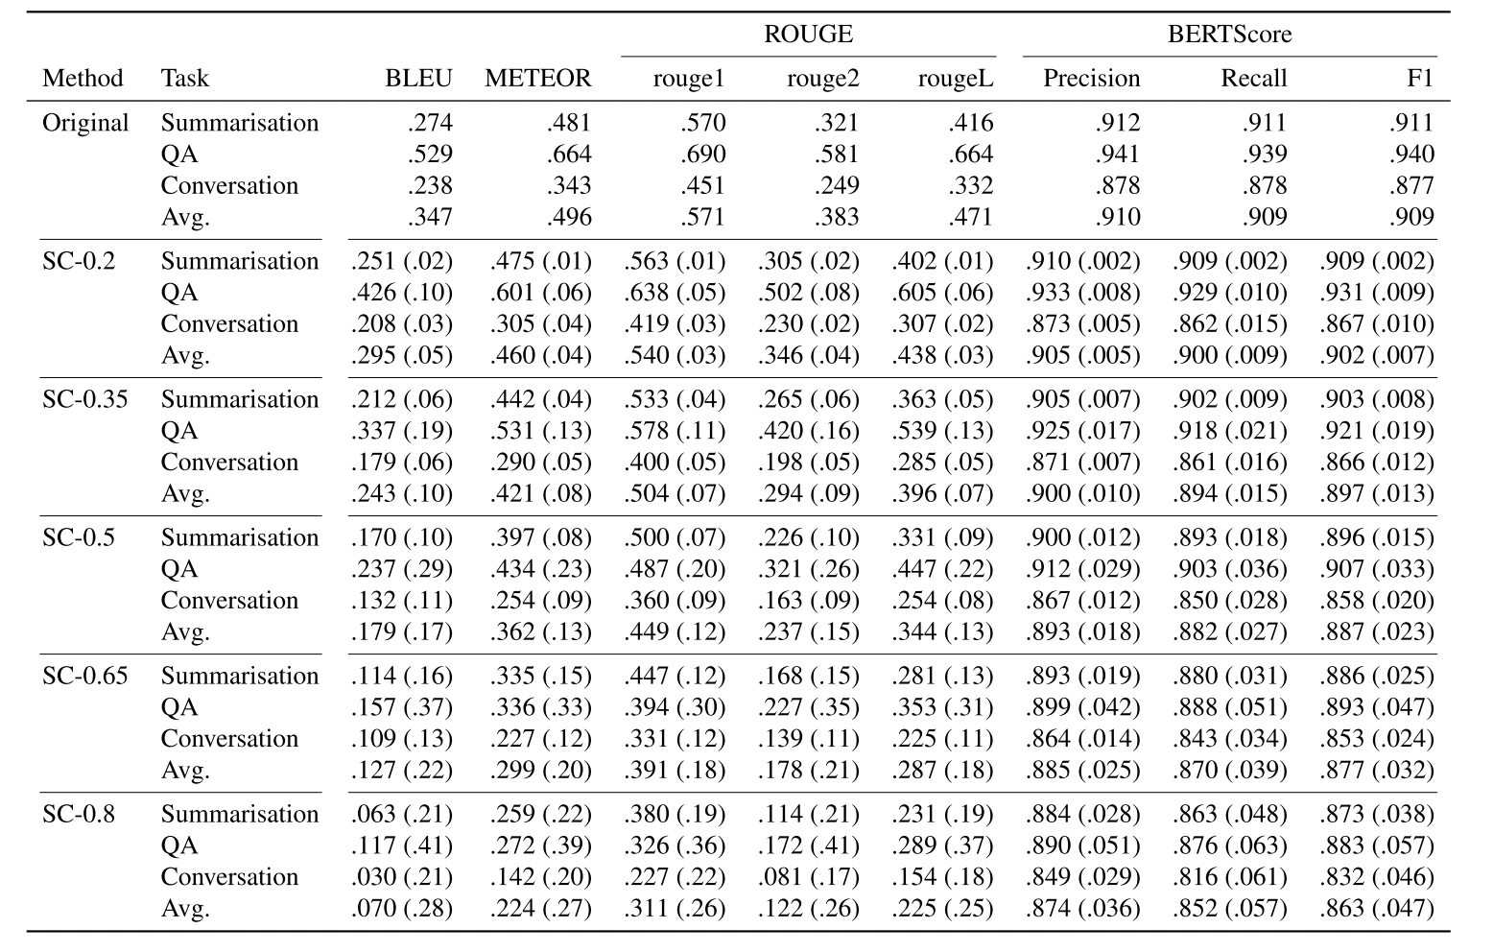
实验结果

Slide 8
总结讨论
1.这篇文章提供了一个很好的研究方向，即利用LLMs本身具备的记忆（如GPT下一个token的预测）和理解能力，通过牺牲少部分信息量低的内容，来更大程度提升上下文的利用率；
2.仅基于自信息排序来确定删除目标，即没有考虑重写，也没有考虑语义缺失，可以用RL的方法做压缩策略，保证语义完整和最大的自信息，还可以用一些Mask LM的策略来缓解独立性假设。
3.该方法忽略了压缩内容之间的相互依赖性，而且忽略了目标LLM与用于即时压缩的小语言模型之间的对应关系。在《LLMLingua: Compressing Prompts for Accelerated Inference of Large Language Models》中，分别提出了一个token level迭代算法细粒度提示压缩方法和通过一种基于指令调优的方法来调整这两种语言模型的分布解决这两个问题。

